Slide 1
Keď je „počkaj” tá najlepšia odpoveď

Slide 2
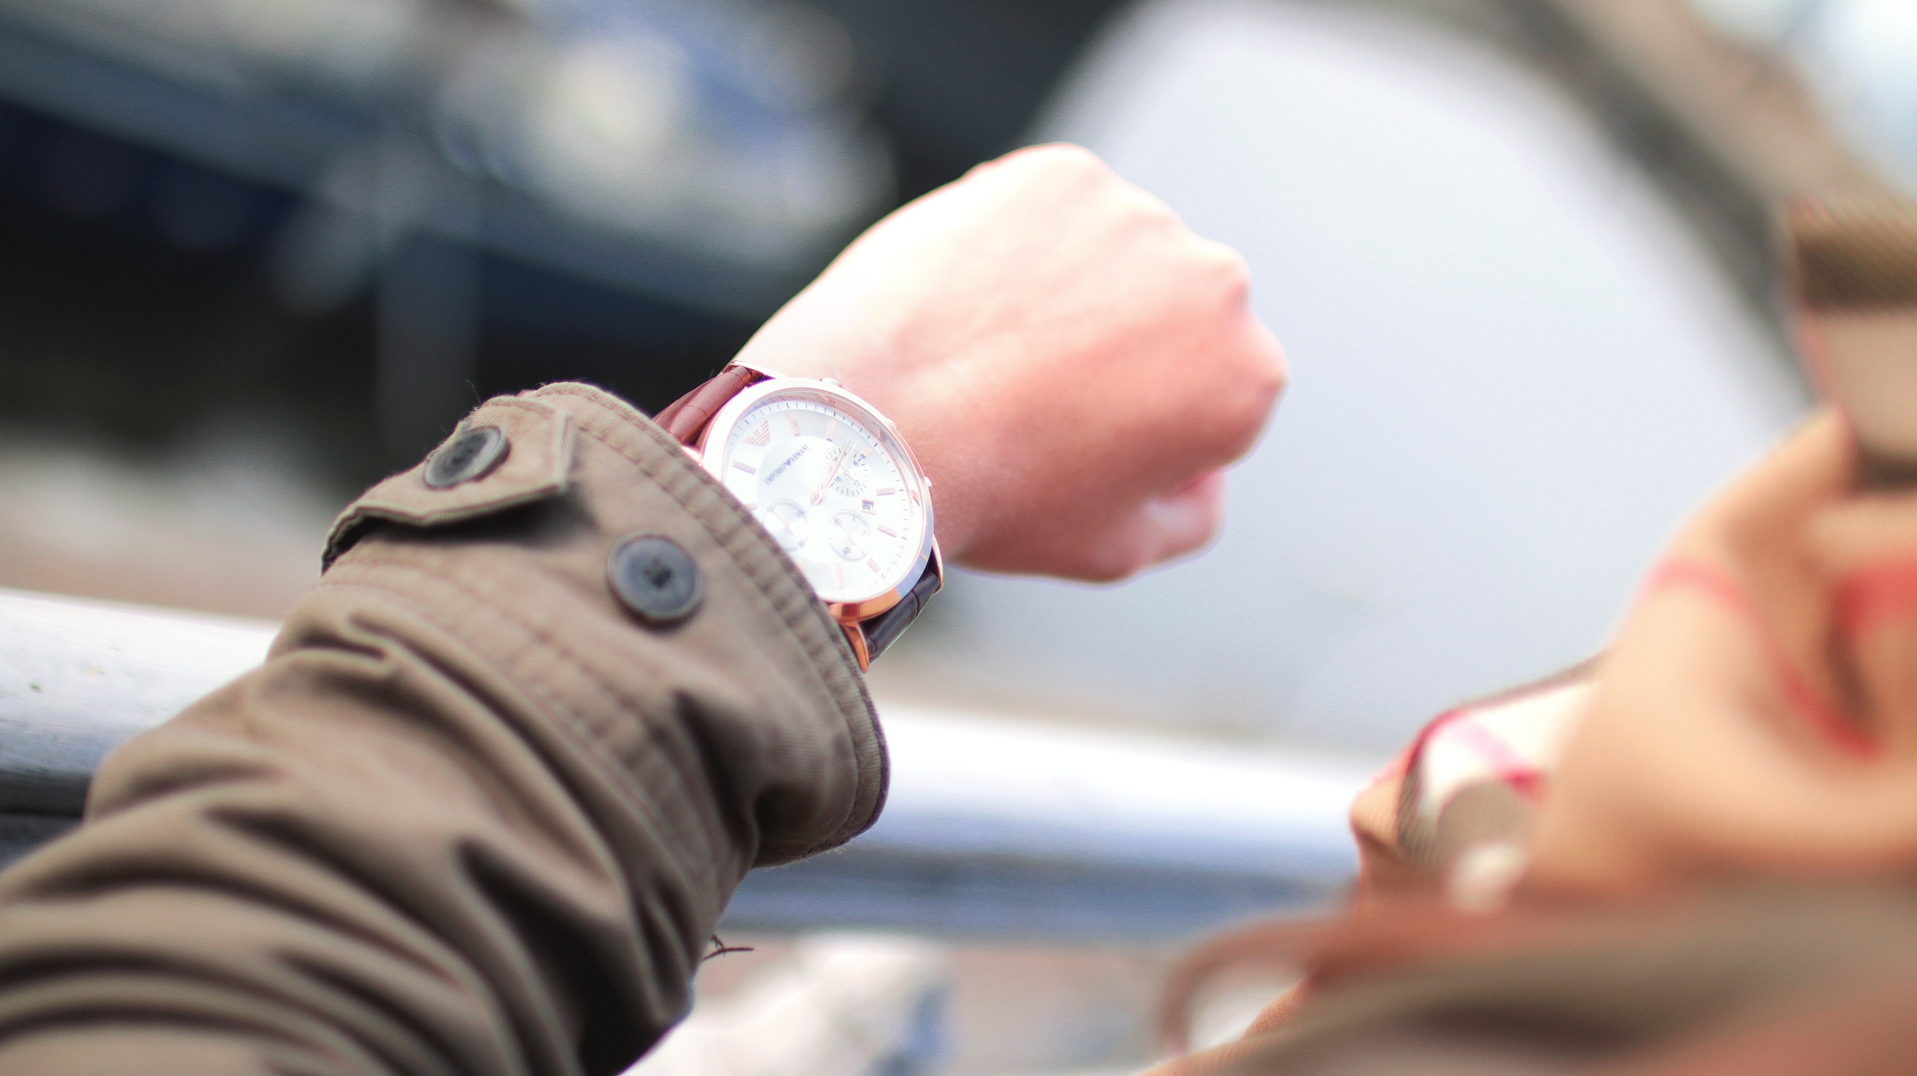

Slide 3
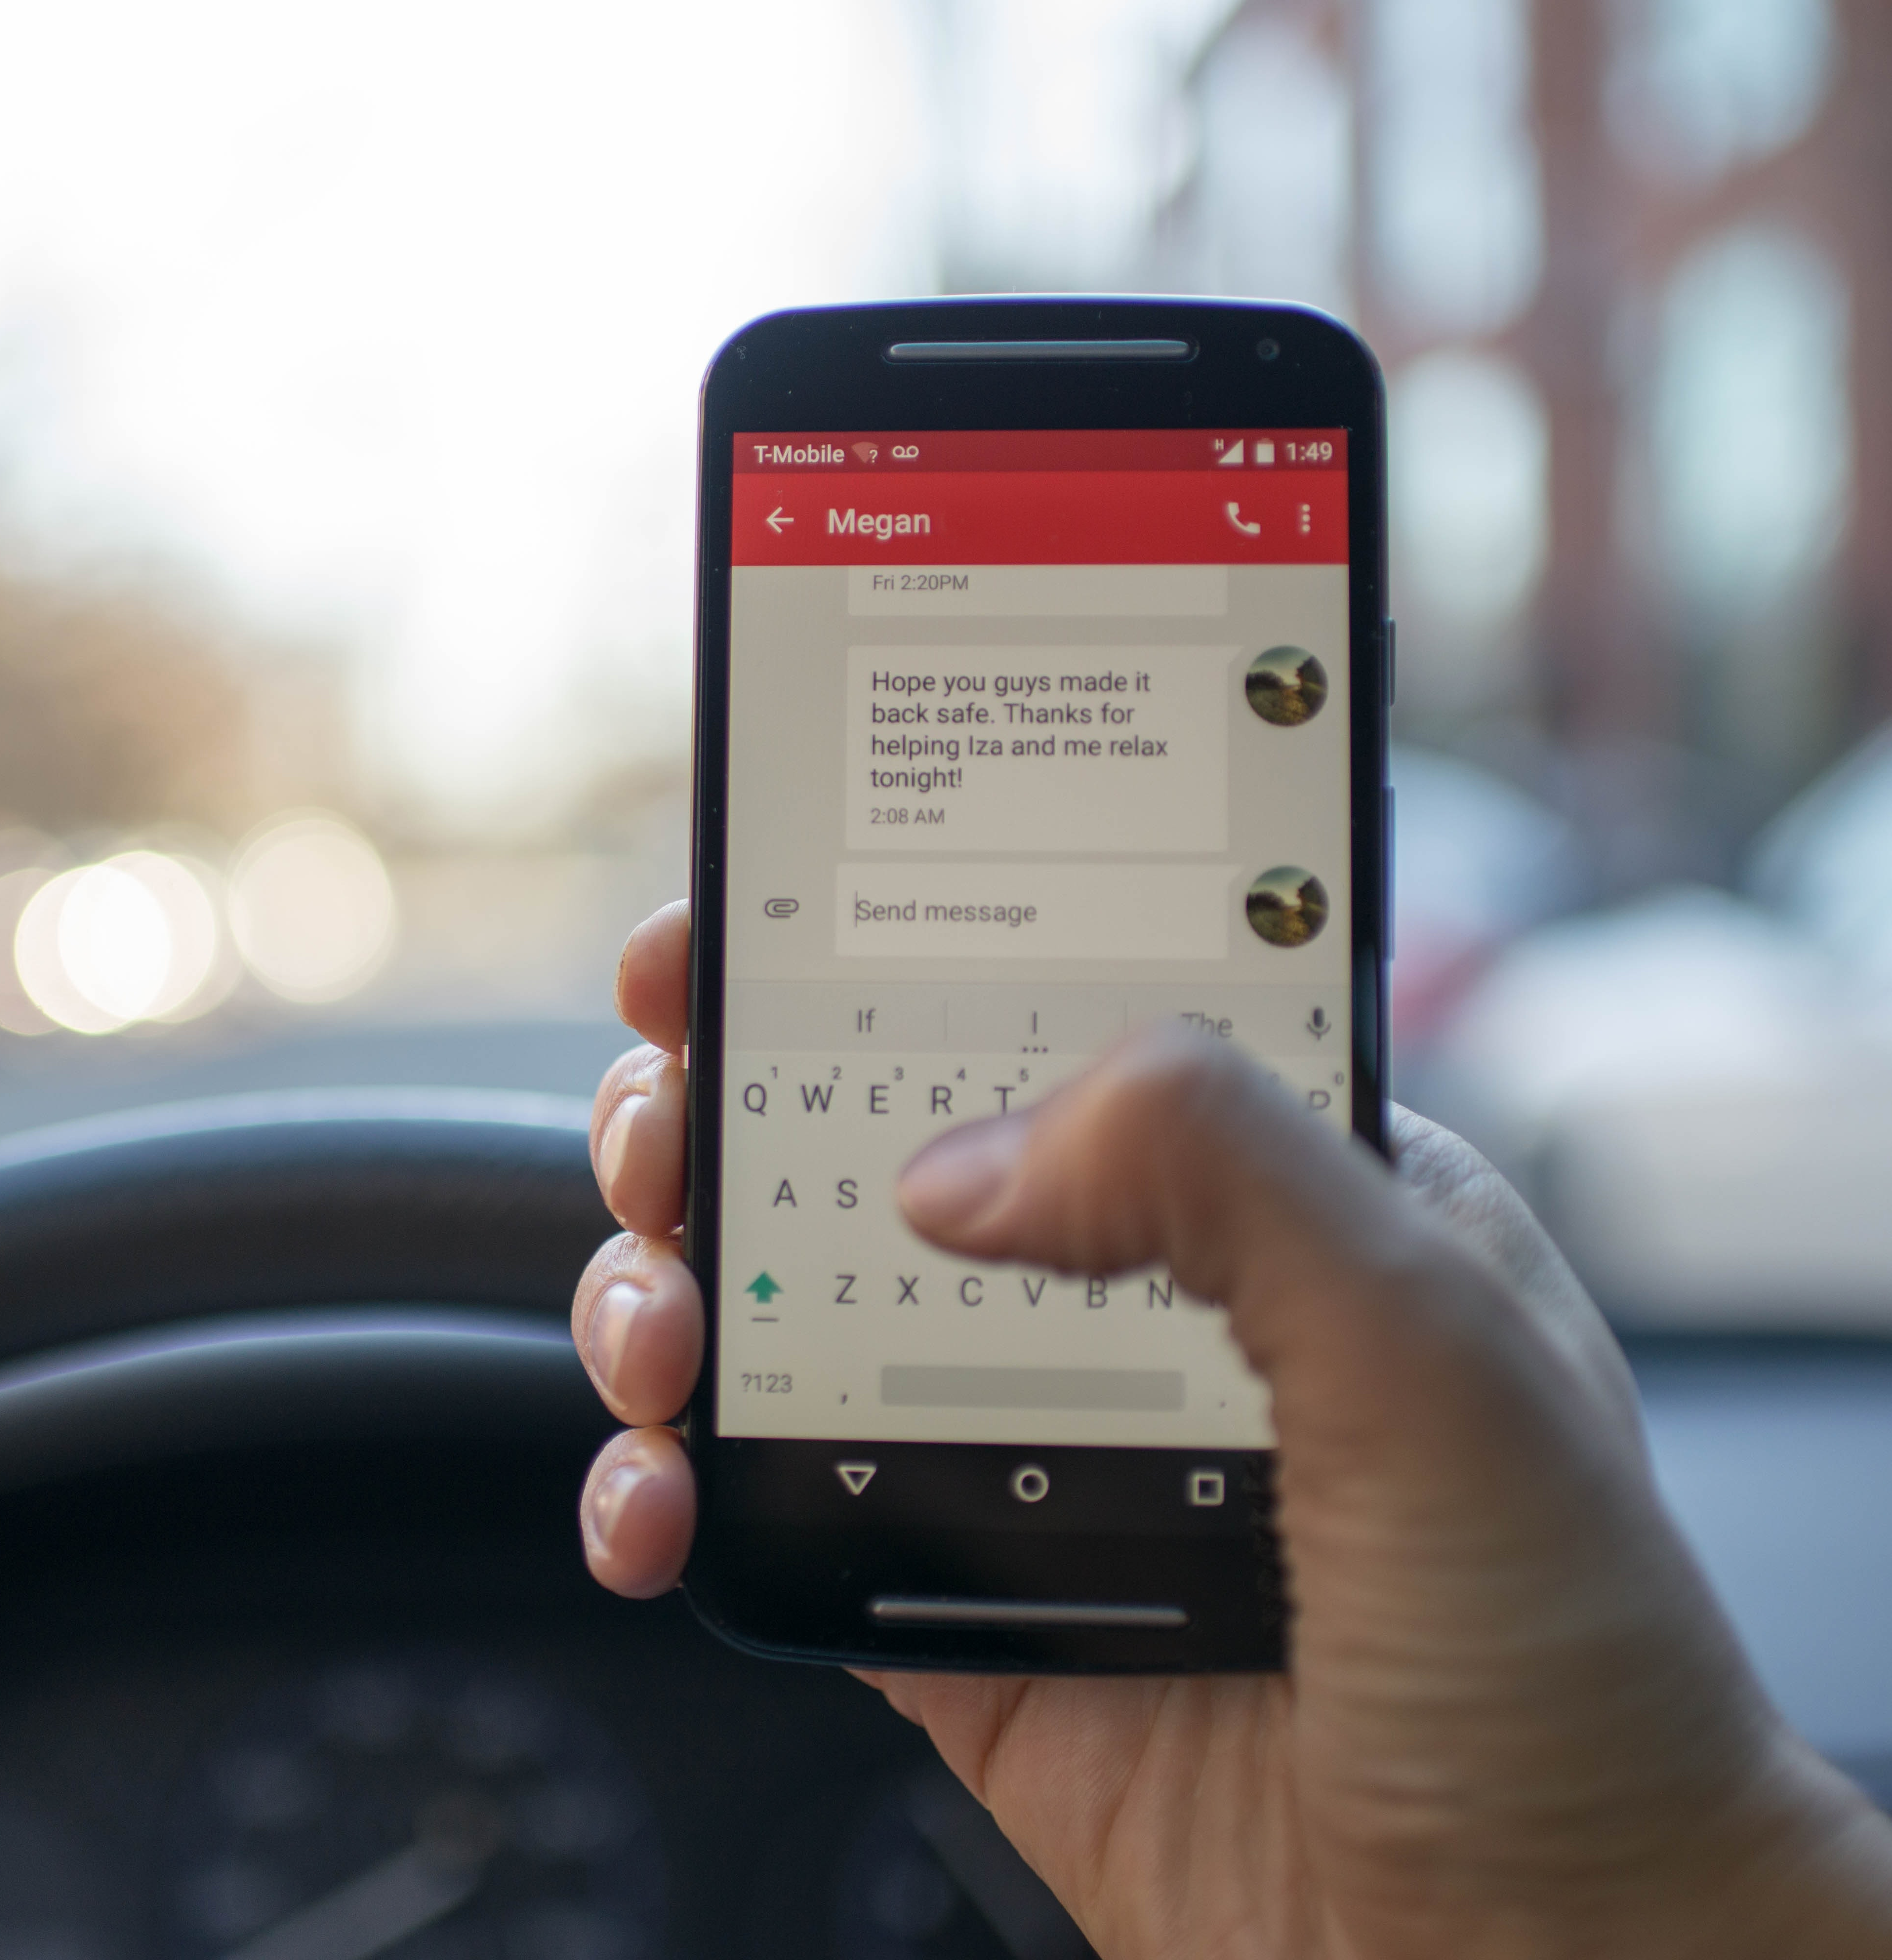
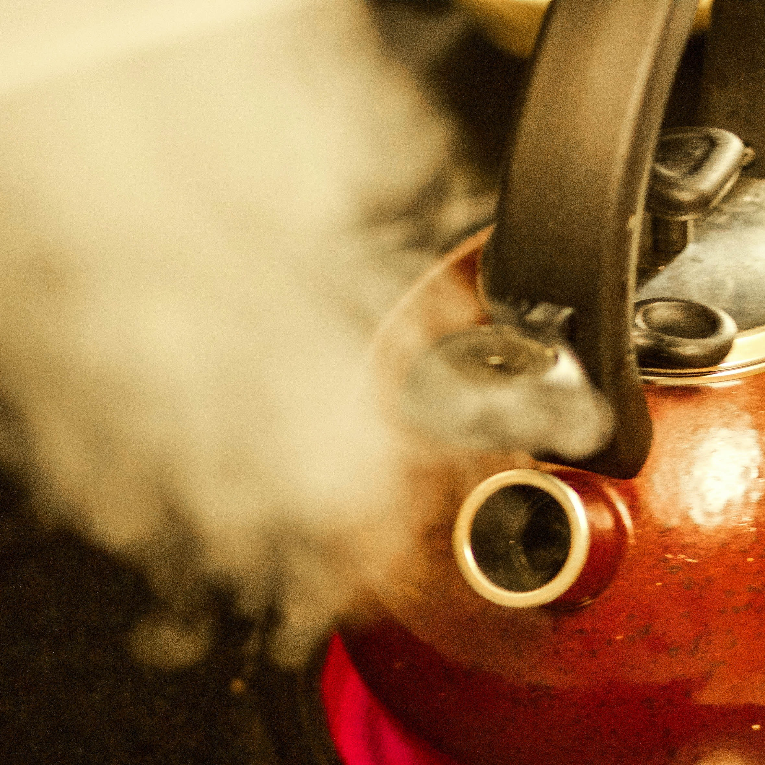

Potrebujeme to tu a teraz

Slide 4
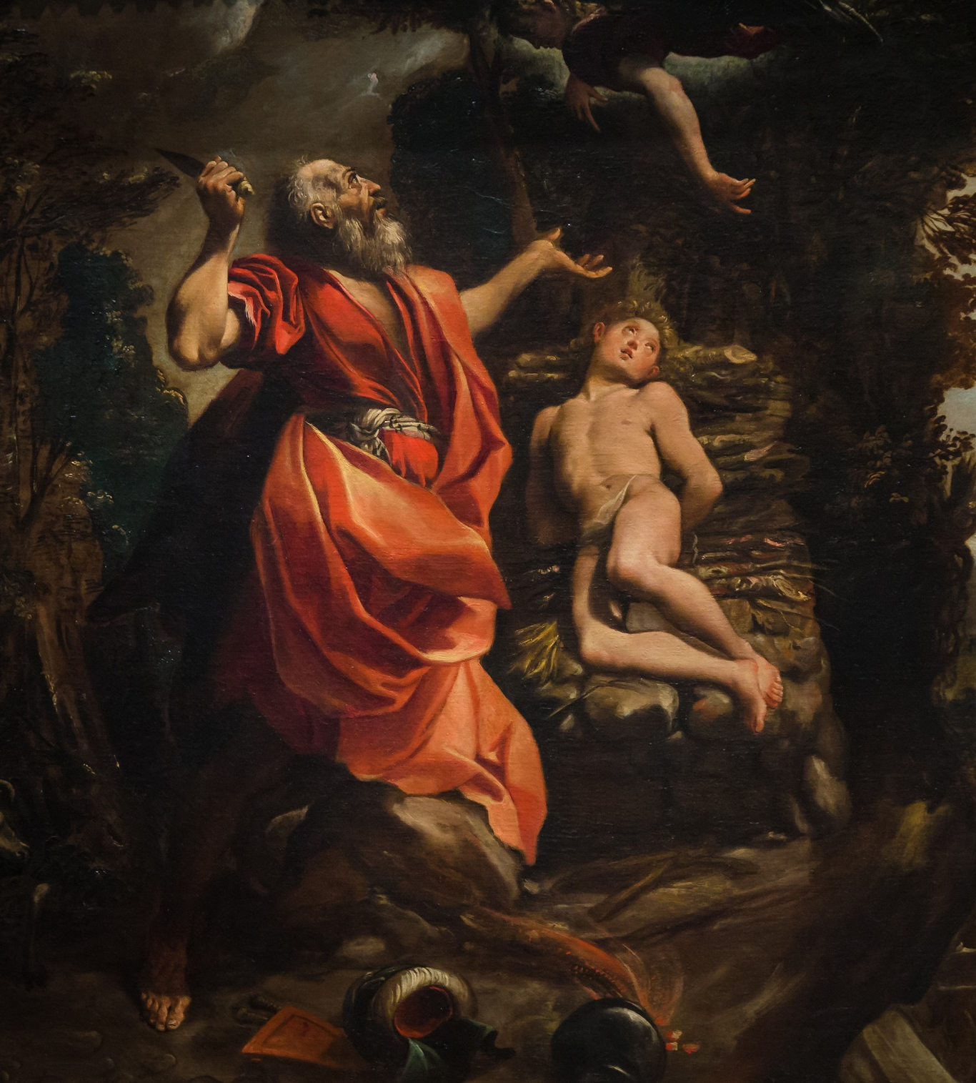
Hospodin povedal Abrámovi: „Odíď zo svojej krajiny, od svojho príbuzenstva a z domu svojho otca do krajiny, ktorú ti ukážem! Urobím z teba veľký národ, požehnám ťa, zvelebím tvoje meno. Buď požehnaním! Požehnám tých, čo teba žehnajú a tých, čo tebe zlorečia, prekľajem. V tebe budú požehnané všetky pokolenia zeme.“ Vtedy Abrám odišiel, ako mu prikázal Hospodin. Šiel s ním aj Lót. Abrám mal sedemdesiatpäť rokov, keď odišiel z Charánu.

Slide 5
Abrahám sa pokúsil naplniť zasľúbenie cez Hagar (Genezis 16)
Koľkokrát sme chceli pomôcť Bohu pri napĺňaní vecí, ktoré nám zasľúbil?
„Abrahám padol na tvár, zasmial sa a v duchu si povedal: „Môže sa storočnému narodiť syn a môže deväťdesiatročná Sára porodiť?“ Gen 17:17
Vyčítal si Bohu, že ti nedáva veci, ktoré si podľa teba zaslúžiš?

Slide 6
Najväčšia skúška viery
Po týchto udalostiach Boh skúšal Abraháma a povedal mu: „Abrahám!“ On odvetil: „Tu som.“ Boh povedal: „Vezmi svojho jediného syna Izáka, ktorého miluješ, odíď do kraja Morija a obetuj ho tam ako spaľovanú obetu na vrchu, o ktorom ti poviem.“ Gen 22:2
„Vo viere Abrahám obetoval Izáka, keď bol skúšaný, a jednorodeného prinášal ako obetu ten, ktorý dostal prisľúbenia ¹⁸ a ktorému bolo povedané: Po Izákovi sa bude volať tvoje potomstvo. ¹⁹ Usudzoval totiž, že Boh má moc vzkriesiť aj mŕtvych. Preto dostal Izáka naspäť aj ako predobraz vzkriesenia.“ Heb 11:18 – 19

Slide 7
Abrahámova viera nebola ukotvená v zasľúbení
Veril, že Hospodin ho naplní spôsobom, ktorý pozná len On – aj keby to bolo nadprirodzene
Abrahám bol pripravený riskovať, pretože jeho viera stála na Bohu
Čakanie prehĺbilo jeho charakter, prehĺbilo vzťah s Bohom, lepšie Ho počul aj poznal
Vzdal sa svojej vôle a predstáv

Slide 8
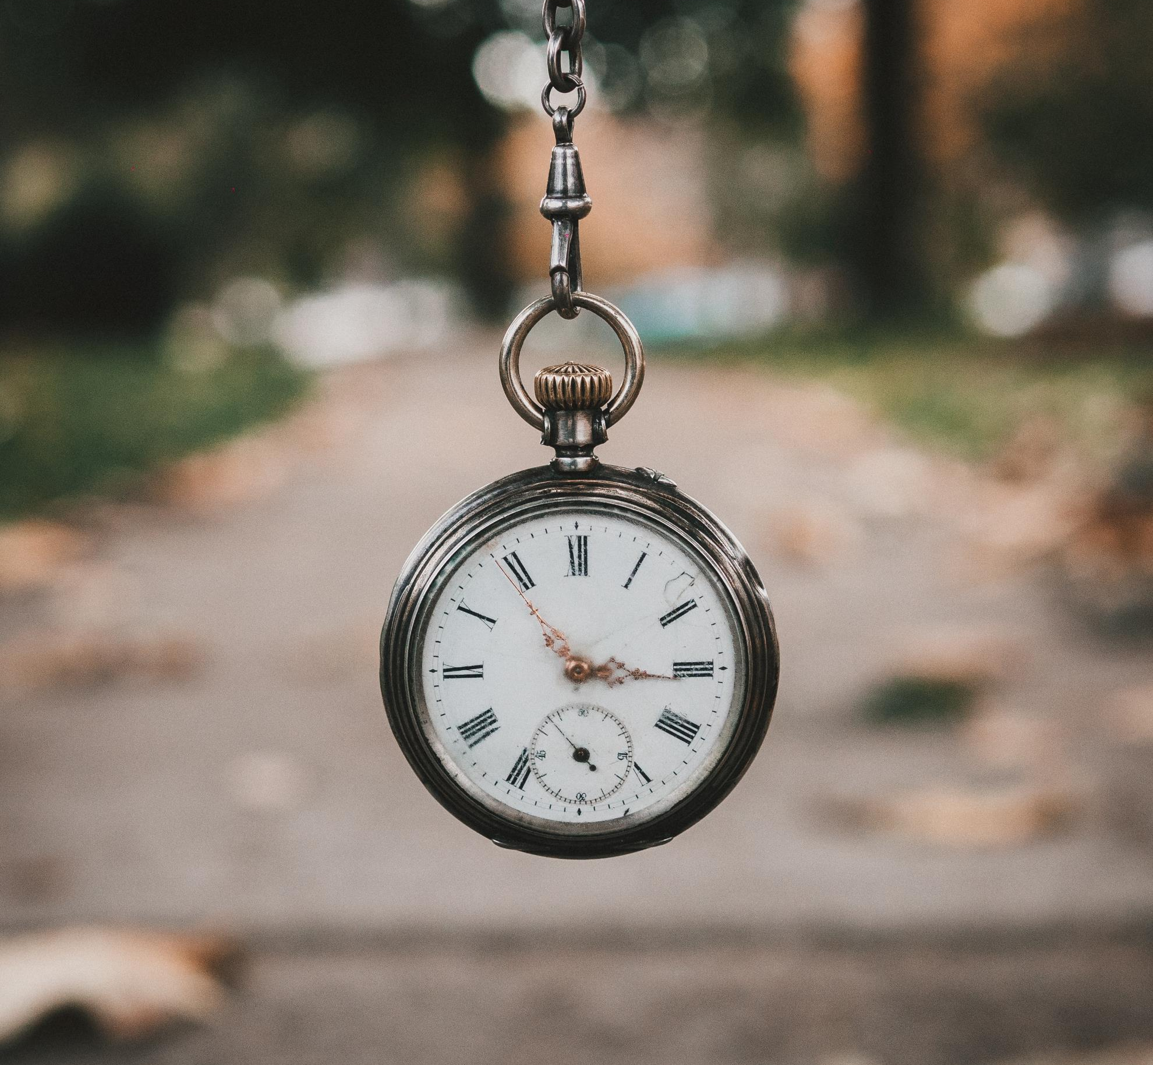
Naplnenie zasľúbení tým najprekvapivejším spôsobom
Boh nepotrebuje naše rady. On chce, aby sme dôverovali
Niekedy “počkaj” je odpoveď, ktorú ti chce dať
“Človek vo svojom srdci plánuje, odpoveď však prichádza od Hospodina.” Prísl 16:1
Učme sa dôverovať Bohu

Slide 9
Vytrvalosť a trpezlivosť sú vo vzťahu s Pánom Bohom dôležité.
Uč sa dôverovať Božiemu časovaniu. On vie, kedy a čo potrebuješ.
Tvoja viera má byť zakotvená v tom, ktorý dáva zasľúbenia.

Slide 10
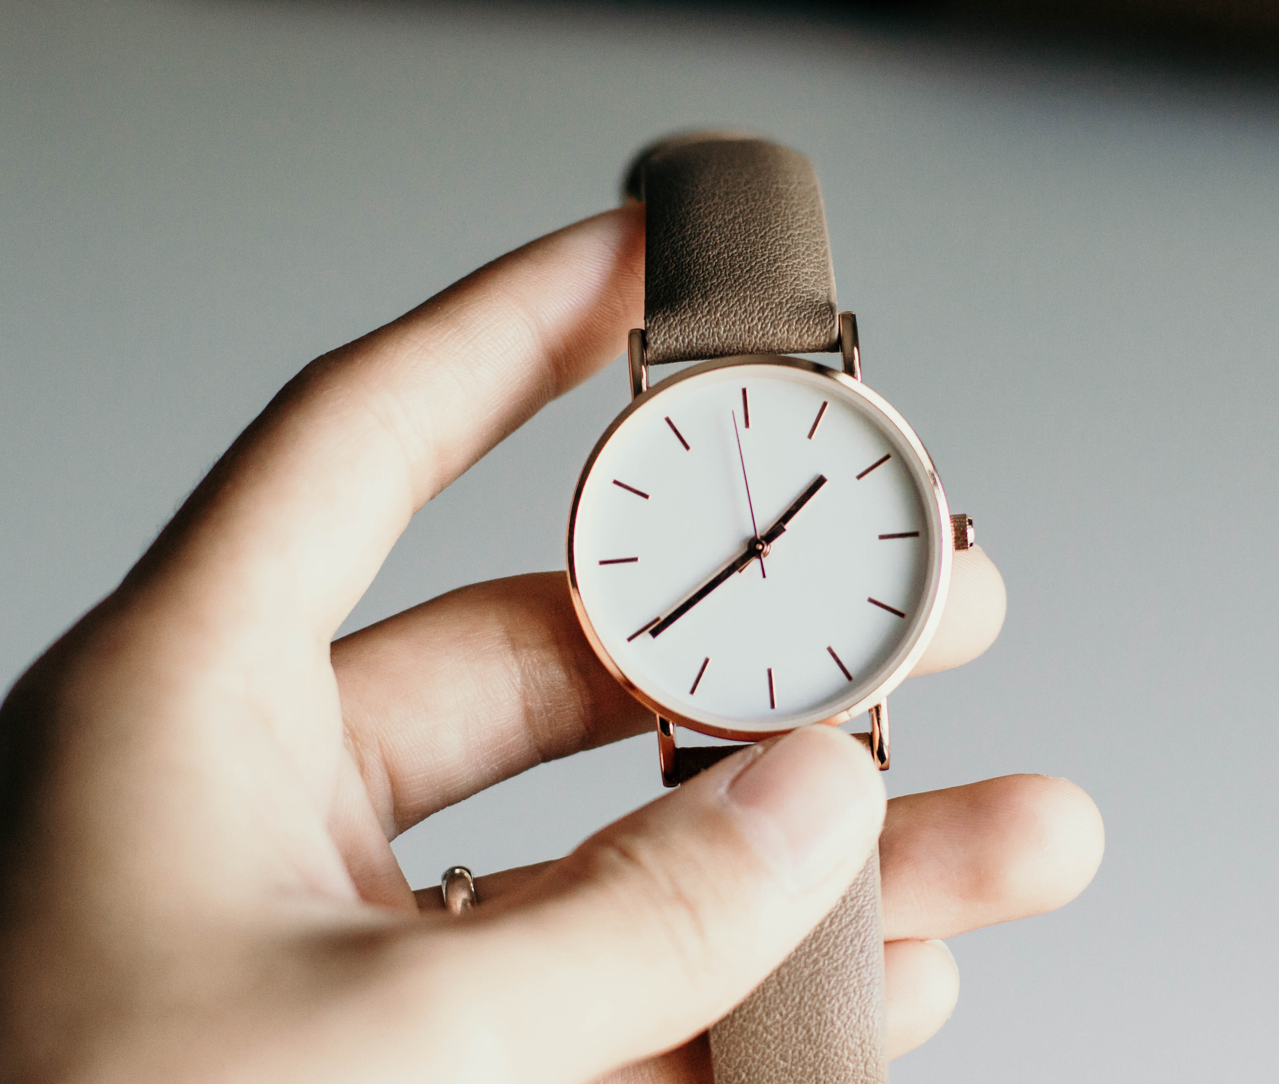
Ako vnímaš čakanie? Si trpezlivý človek?
Abrahám čakal 25 rokov na to, čo mu Boh sľúbil. Dokázal by si to isté?
Pýtal si sa niekedy Pána Boha konkrétnu otázku a dostal si odpoveď? Ako to vyzeralo?
Môžu byť odpovede “počkaj” a “nie” dobré? Skús uviesť príklad.

